Slide 2
Μάθημα: VET-D4 Ενότητα: Γεωργία ελεγχόμενου περιβάλλοντος
Μαθησιακή Ενότητα: Προκλήσεις και λύσεις
Συγγραφέας: MDU

Slide 3
Περίληψη
Εισαγωγή στον έλεγχο της περιβαλλοντικής γεωργίας (CEA)
Μέθοδοι για τη γεωργία εσωτερικών χώρων
Προκλήσεις και ευκαιρίες της CEA
Βιωσιμότητα στις CEAs
Μελέτες περίπτωσης
Συμπεράσματα

Slide 4
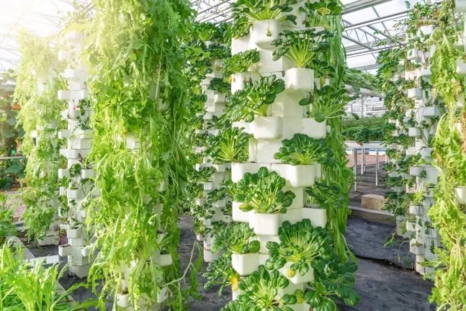
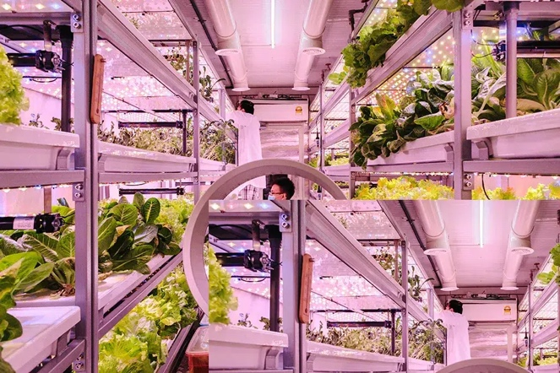
Εισαγωγή στον έλεγχο της περιβαλλοντικής γεωργίας
Έλεγχος περιβαλλοντικής γεωργίας (CEA)
Καλλιέργεια καλλιεργειών σε κλειστούς χώρους
Ακριβής έλεγχος περιβαλλοντικών παραγόντων όπως
Οι καλλιέργειες αναπτύσσονται σε δομές αντί για το έδαφος
Επιτρέπει σε μεγάλη ποικιλία φυτικών ειδών να επιτυγχάνουν ρυθμούς ανάπτυξης όλο το χρόνο
Η συνεχής παρακολούθηση και ο χειρισμός των περιβαλλοντικών παραγόντων δημιουργούν ιδανικές συνθήκες ανάπτυξης
Παραδείγματα κάθετης καλλιέργειας στη γεωργία ελεγχόμενου περιβάλλοντος σε θερμοκήπια (πάνω) και κλιματιζόμενους χώρους (κάτω) (Πηγή: Earth.org, 2022)

Slide 5
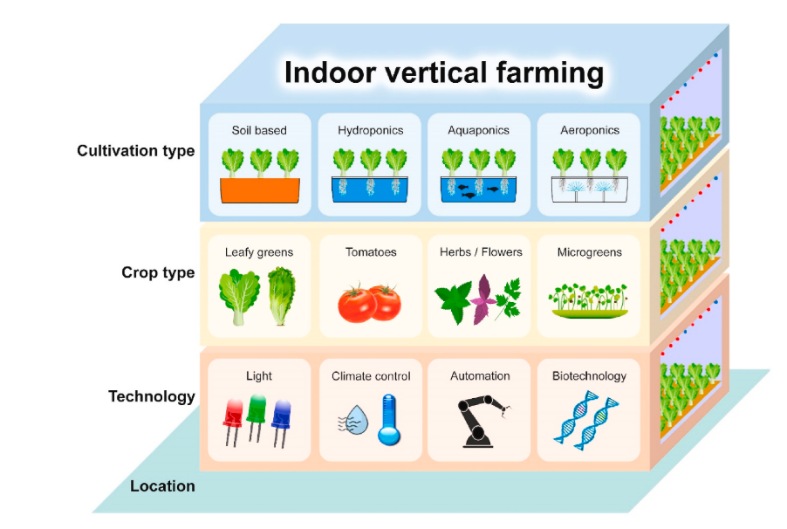
Εισαγωγή στον έλεγχο της περιβαλλοντικής γεωργίας
Υπάρχουν τέσσερις κύριες μέθοδοι καλλιέργειας για τη γεωργία σε εσωτερικούς χώρους:
Με βάση το έδαφος
Υδροπονία
Υδατοκαλλιέργεια και
Aeroponics
Διαφορετικοί τύποι κάθετης καλλιέργειας σε εσωτερικούς χώρους για την παραγωγή τροφίμων σε ελεγχόμενο περιβάλλον (Πηγή: Wong et al. 2020).

Slide 6
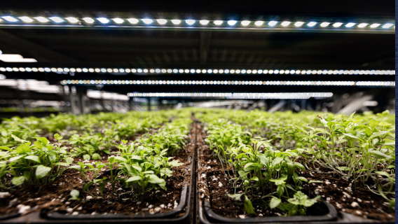
Μέθοδοι για τη γεωργία σε εσωτερικούς χώρους
Με βάση το έδαφος
Το έδαφος είναι η κύρια πηγή βασικών θρεπτικών συστατικών για τα φυτά.
Φυτά που καλλιεργούνται σε δίσκους με χώμα
Πλεονεκτήματα:
Αποτελεσματική διατήρηση της υγρασίας
Φυσικός αερισμός
Το έδαφος μπορεί να επαναχρησιμοποιηθεί για πολλαπλούς κύκλους καλλιεργειών με κατάλληλη λίπανση
Προκλήσεις
Απαιτεί τεχνογνωσία σε
Τύπος εδάφους
Λίπανση
Έλεγχος παρασίτων
Γεωργία σε εσωτερικούς χώρους με βάση το έδαφος (Πηγή: economic Allience 2022)

Slide 7
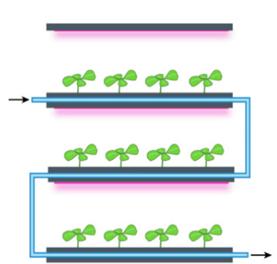
Μέθοδοι για τη γεωργία σε εσωτερικούς χώρους
Υδροπονία
Καλλιέργεια φυτών σε νερό πλούσιο σε θρεπτικά συστατικά
Τα φυτά δεν υποστηρίζονται από το έδαφος αλλά από αδρανή μέσα καλλιέργειας όπως το κοκοφοίνικα
Το πλούσιο σε θρεπτικά συστατικά νερό κυκλοφορεί μέσω του ριζικού συστήματος
Η διαδικασία κλειστού κύκλου ελαχιστοποιεί τα απόβλητα
Πλεονεκτήματα:
Μειωμένη απώλεια νερού μέσω εξάτμισης, εξοικονόμηση νερού
Ακριβής έλεγχος της παροχής θρεπτικών ουσιών
Υγιέστερα φυτά και υψηλότερες αποδόσεις
Σχηματική αναπαράσταση ενός υδροπονικού συστήματος σε κάθετες φάρμες (Πηγή: Saad et al., 2021 )

Slide 8
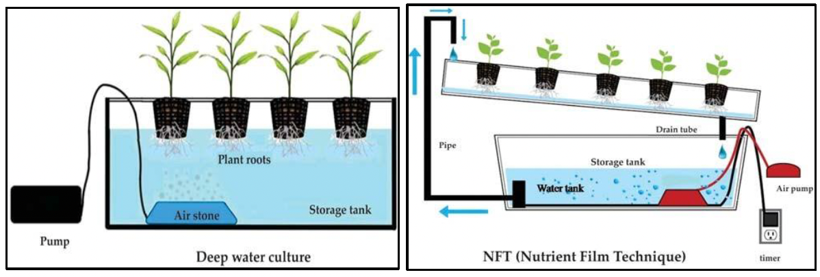
Μέθοδοι για γεωργία σε εσωτερικούς χώρους - Υδροπονία
Διάγραμμα των διαφόρων δομών των υδροπονικών συστημάτων (Πηγή: Salim Mir et at. 2022 )

Slide 9
Μέθοδοι για τη γεωργία σε εσωτερικούς χώρους
Υδατοκαλλιέργεια και Υδατοπονική
Καλλιέργεια φυτών σε νερό πλούσιο σε θρεπτικά συστατικά
Τα φυτά δεν υποστηρίζονται από το έδαφος αλλά από αδρανή μέσα καλλιέργειας όπως το κοκοφοίνικα
Το πλούσιο σε θρεπτικά συστατικά νερό κυκλοφορεί μέσω του ριζικού συστήματος
Η διαδικασία κλειστού κύκλου ελαχιστοποιεί τα απόβλητα
Πλεονεκτήματα:
Μειωμένη απώλεια νερού μέσω εξάτμισης, εξοικονόμηση νερού
Ακριβής έλεγχος της παροχής θρεπτικών ουσιών
Υγιέστερα φυτά και υψηλότερες αποδόσεις

Slide 10
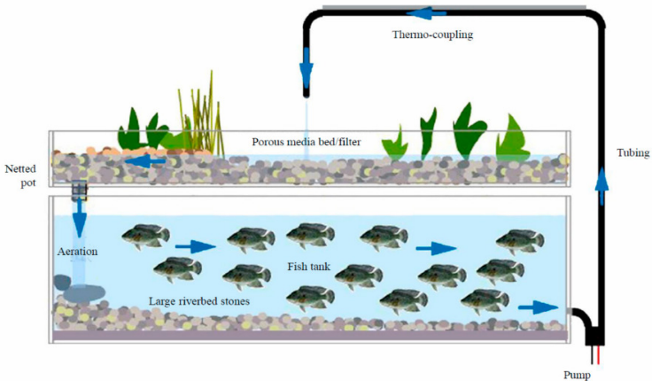
Μέθοδοι για γεωργία σε εσωτερικούς χώρους - Υδατοπονία
Schematic representation of a model of aquaponics (Source: Barui et al., 2021)

Slide 11
Μέθοδοι για τη γεωργία σε εσωτερικούς χώρους
Υδατοκαλλιέργεια
Καλλιέργεια υδρόβιων οργανισμών υπό ελεγχόμενες συνθήκες
Περιλαμβάνει ψάρια, καρκινοειδή και υδρόβιους φωτοσυνθετικούς οργανισμούς.
Υδατοκαλλιέργεια
Μέθοδος καλλιέργειας που ευνοεί τη συμβιωτική σχέση μεταξύ ψαριών και φυτών
Επιτυγχάνει συμβίωση μέσω λίπανσης (λίπανση και άρδευση)
Πλούσια σε θρεπτικά συστατικά απόβλητα από δεξαμενή ψαριών εμπλουτίζουν τα κρεβάτια υδροπονικής παραγωγής
Διαδικασία
Το πλούσιο σε θρεπτικά συστατικά νερό υφίσταται διήθηση και μετατροπή της τοξικής αμμωνίας σε πλούσια σε θρεπτικά συστατικά νιτρικά άλατα.
Τα φυτά απορροφούν τα θρεπτικά συστατικά και καθαρίζουν τα λύματα πριν επιστρέψουν στο ενυδρείο.
Τα φυτά καταναλώνουν το CO2 των ψαριών
Το νερό στις δεξαμενές ψαριών απορροφά θερμότητα

Slide 12
Προκλήσεις και ευκαιρίες της CEA
 | Ευκαιρίες | Προκλήσεις
Εξοικονόμηση ενέργειας | Αποτελεσματικός έλεγχος του φωτός Δημιουργικές λύσεις εξοικονόμησης ενέργειας | Αυξημένο ενεργειακό κόστος Απαιτήσεις κλιματισμού
Ζήτηση νερού | Μείωση της ζήτησης νερού Τεχνικές ανακύκλωσης και καθαρισμού Μετατροπή των υγρών αποβλήτων σε πόσιμο νερό | Λογιστικές προκλήσεις στη μεταφορά νερού
Παραγωγικότητα ανά μονάδα επιφάνειας | Ετήσια, πολυκαλλιεργητική παραγωγή Αύξηση της απόδοσης των καλλιεργειών | Περιορισμοί στις ποικιλίες φυτών που είναι κατάλληλες για κάθετη καλλιέργεια Δυσκολία ποσοτικοποίησης της αποδοτικότητας του χώρου
Ανακύκλωση οργανικών αποβλήτων | Αποτελεσματική αξιοποίηση των θρεπτικών συστατικών και των οργανικών αποβλήτων από τα λύματα
Παροχή υγιεινών τροφίμων | Φρέσκα και τοπικά παραγόμενα τρόφιμα Προϊόντα που δεν επηρεάζονται από μολυσμένα εδάφη ή αρδευόμενο νερό | Κοινωνική αποδοχή
Περιβαλλοντικές ευκαιρίες και προκλήσεις της κάθετης γεωργίας(Πηγή: Kalantari et al. 2018)

Slide 13
Προκλήσεις και ευκαιρίες της CEA
 | Ευκαιρίες | Προκλήσεις
Αρχικό κόστος | Σωστή επιλογή τοποθεσίας για μεγιστοποίηση της απόδοσης της επένδυσης | Υψηλό αρχικό κόστος
Ενεργειακό κόστος | Εφαρμογή στρατηγικών για τη μείωση του κόστους: (i) αξιοποίηση των αποβλήτων του κτιρίου και (ii) ενσωμάτωση στο ενεργειακό σύστημα του κτιρίου | Υψηλό ενεργειακό κόστος κυρίως λόγω τεχνητού φωτισμού
Οικονομική ανάπτυξη και τιμές τροφίμων | Ενσωμάτωση στις αστικές οικονομίες Μετατροπή των αστικών χώρων σε γεωργικά κέντρα | Αρχική έλλειψη εργατικού δυναμικού Έλλειψη οικονομικής ανάλυσης
ικονομικές ευκαιρίες και προκλήσεις της κάθετης γεωργίας(Πηγή: Kalantari et al. 2018 και Barui et al. 2021)

Slide 14
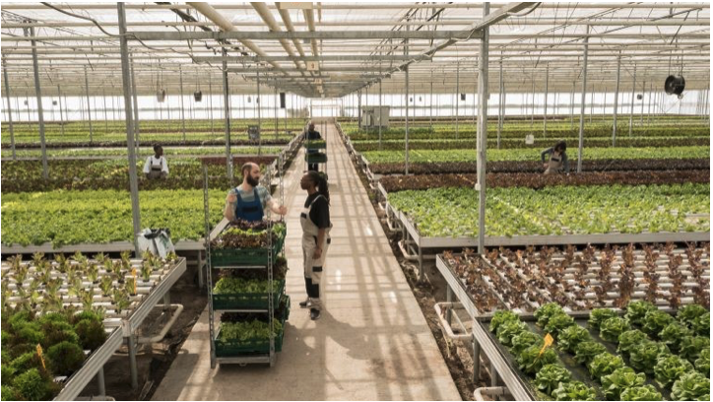
Βιωσιμότητα στην CEA
Αν και η CEA δεν μπορεί να λύσει όλα τα περιβαλλοντικά ζητήματα, προσφέρει σημαντικές δυνατότητες ως βιώσιμη εναλλακτική λύση στη συμβατική γεωργία.
Η CEA προσφέρει μια βιώσιμη λύση στις σύγχρονες προκλήσεις της παραγωγής τροφίμων
εξοικονομεί πόρους, ιδίως νερό
Αποτελεσματικά συστήματα άρδευσης
Λειτουργεί όλο το χρόνο
Μεγιστοποιεί την αποδοτικότητα του χώρου
Μειώνει τις ανάγκες για μεταφορές σε μεγάλες αποστάσεις (ελαχιστοποίηση των αποβλήτων τροφίμων)
Συμβάλλει στην κυκλική οικονομία
Ανακύκλωση υλικών
Αξιοποίηση του νερού της βροχής
Παραγωγή ενέργειας
(Πηγή: LinkedIn.com)

Slide 15
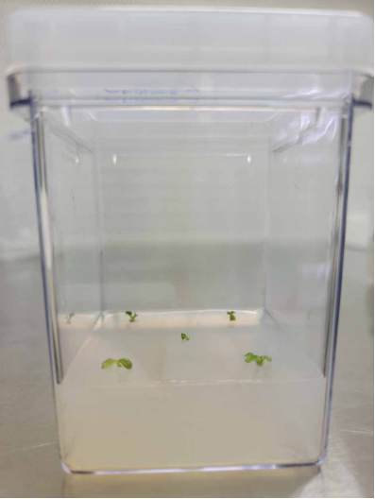
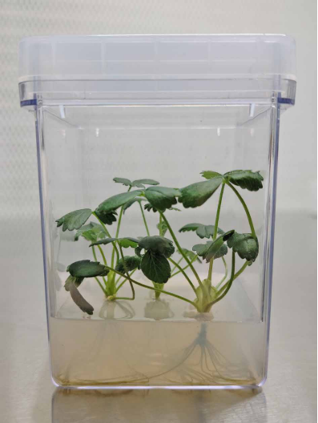
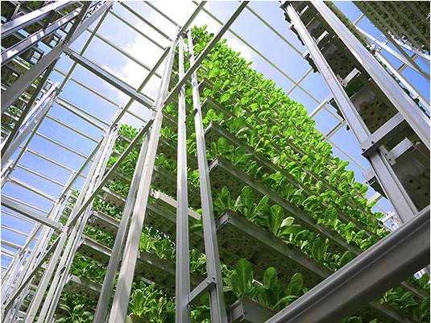
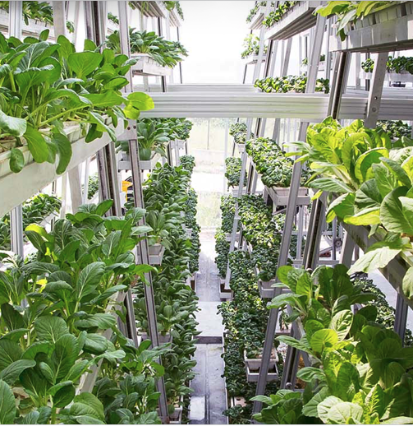
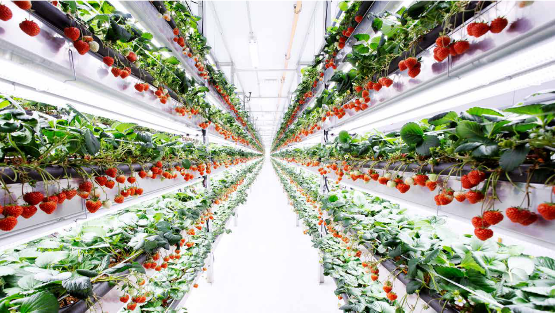
Περιπτωσιολογικές μελέτες
Φάρμα Oishii (πρωτοπόρος εταιρεία)
Aerofarms
Nordic Harvest (η μεγαλύτερη κάθετη φάρμα στην Ευρώπη)
Sky Green (Σιγκαπούρη)

Slide 16
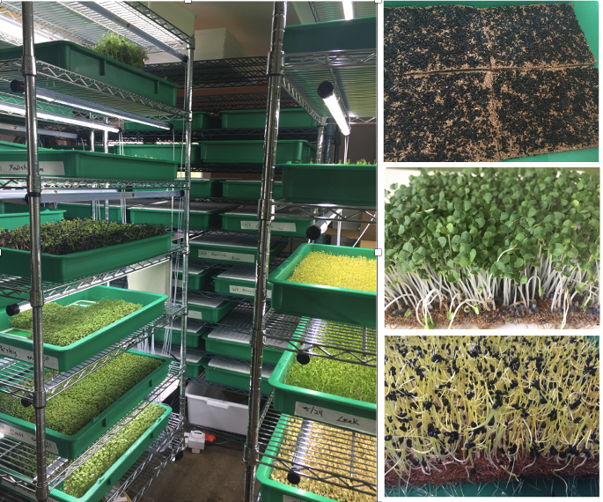
Περιπτωσιολογικές μελέτες
Gotham Greens
Green Spirits Farms
The Plant

Slide 17
Συμπεράσματα
Σημαντική πρόοδος στη βιώσιμη γεωργία έχει επιτευχθεί μέσω καινοτόμων τεχνικών όπως η υδροπονία, η υδατοκαλλιέργεια και η αεροπονική.
επιλογές καλλιέργειας σε εσωτερικούς χώρους που υιοθετούνται όλο και περισσότερο από εταιρείες και καλλιεργητές, προσφέροντας εναλλακτικούς τρόπους παραγωγής φυτικών προϊόντων σε αστικές περιοχές
Το αρχικό κόστος εγκατάστασης και οι ενεργειακές απαιτήσεις μπορεί να είναι σημαντικές, αλλά οι τεχνολογικές εξελίξεις και η συνεχής έρευνα καθιστούν τις μεθόδους πιο αποτελεσματικές και οικονομικά αποδοτικές
Η καλλιέργεια σε εσωτερικούς χώρους προσφέρει λύσεις στις προκλήσεις που συνδέονται με τη συμβατική γεωργία

